Slide 1
Espacios de colores

Slide 2
Definición
Espacio de colores. Es una organización específica de colores.

Slide 3
Temario
RGB
HSV
YCbCr
YUV

Slide 4
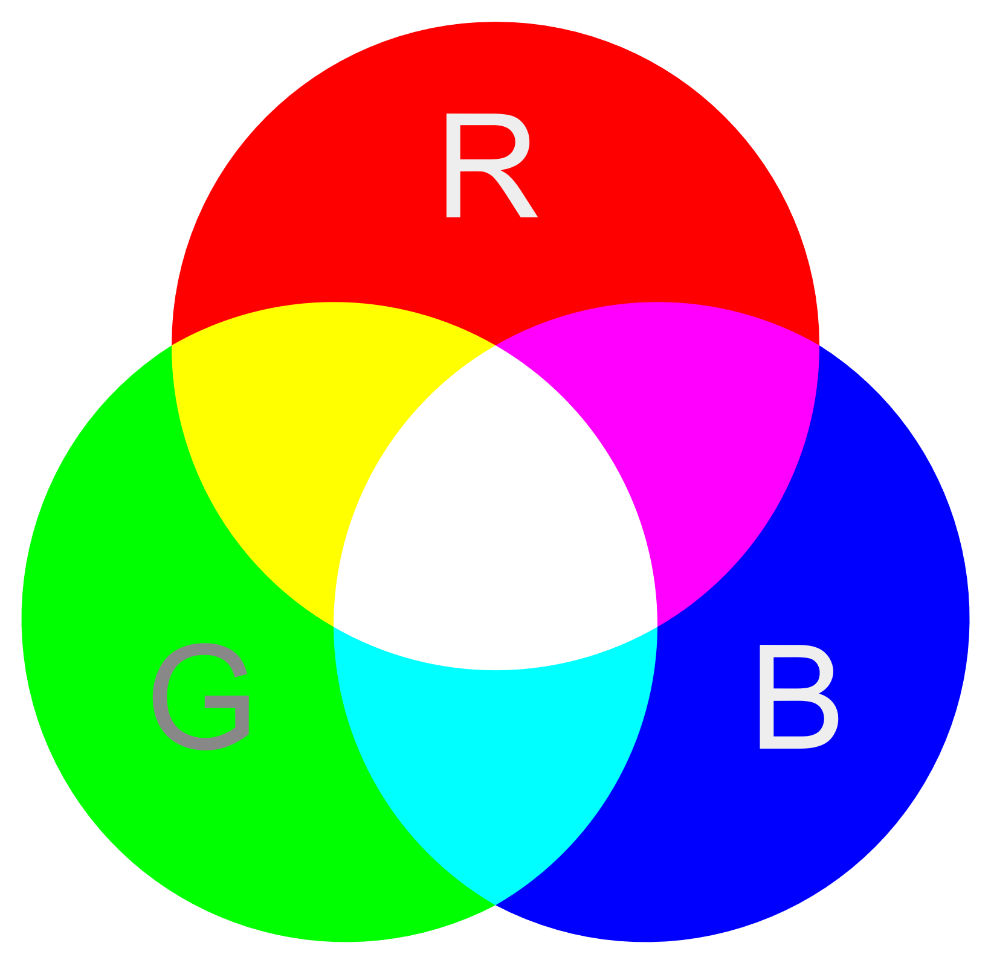
RGB/RGBA
Canal rojo, verde y azul.
Canal alfa.
Fuente: By Immanuelle - Own work, CC BY-SA 4.0, https://commons.wikimedia.org/w/index.php?curid=132469198

Slide 5
HSV
Hue, Saturation, Value.
Hue (H):
El color (rojo, azul, verde, etc.).
Se mide como un ángulo de 0° a 360° alrededor de una rueda de color.
Ejemplo: 0° = rojo, 120° = verde, 240° = azul.

Slide 6
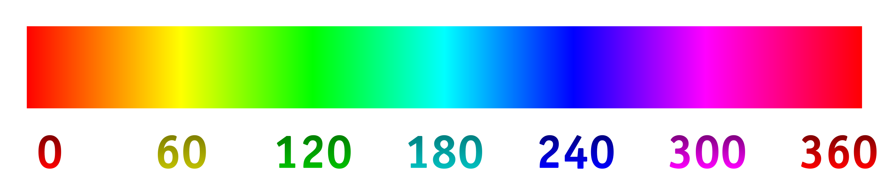
Hue
By Kalan - Own work, Public Domain, https://commons.wikimedia.org/w/index.php?curid=1609109

Slide 7
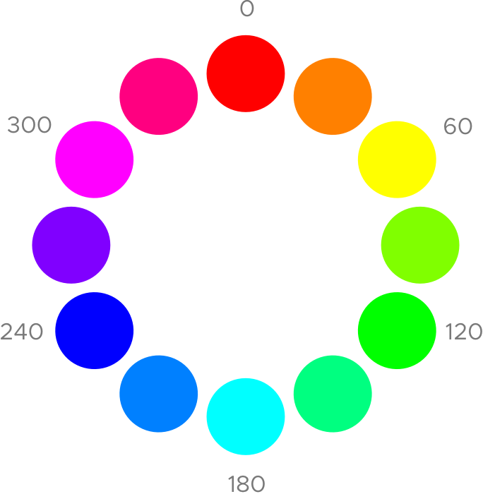
Rueda de hues
https://www.pinclipart.com/maxpin/bimmbJ/

Slide 8
Saturación
Controla la pureza o intensidad del color.
Se mide entre 0 y 100.
Alta saturación → color vivo e intenso.
Baja saturación → color deslavado, cercano al gris.
Se refiere a la cantidad de gris mezclado con el color.

Slide 9
Valor o brillo
Controla la claridad u oscuridad del color.
Se mide entre 0 y 100.
Alto valor → color brillante e intenso.
Bajo valor → color oscuro, cercano al negro.
Se refiere a la cantidad de luz que refleja el color.

Slide 10
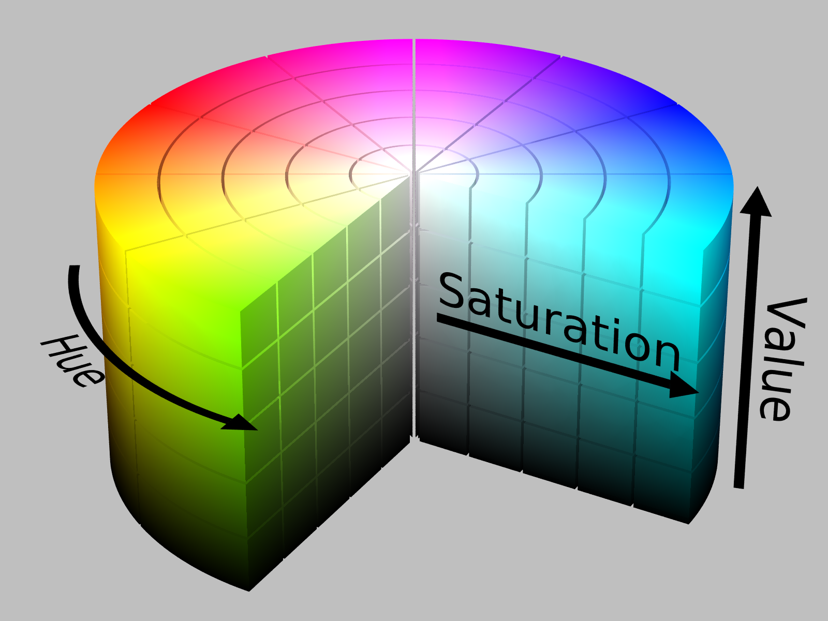
HSV
HSV_color_solid_cylinder.png: SharkDderivative work: SharkD Talk - HSV_color_solid_cylinder.png, CC BY-SA 3.0, https://commons.wikimedia.org/w/index.php?curid=9801673

Slide 11
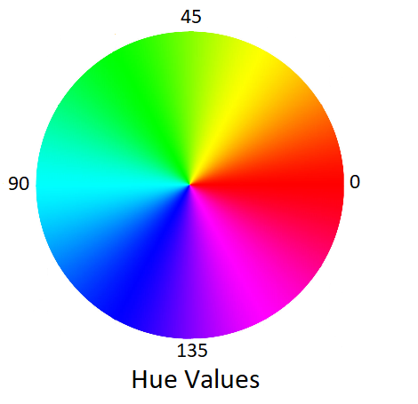
HSV en OpenCV
El rango del canal hue es entre 0 y 180.
Fuente: https://answers.opencv.org/question/184711/select-hsv-hue-from-30-to-30-in-python/

Slide 12
Usos de HSV
Detección de objetos: detectar una manzana roja es sencillo aislando el canal H.
Mejorar la imagen:
  El brillo y el contraste se pueden cambiar modificando en canal V.
  La intensidad del color se puede ajustar modificando el canal S.

Slide 13
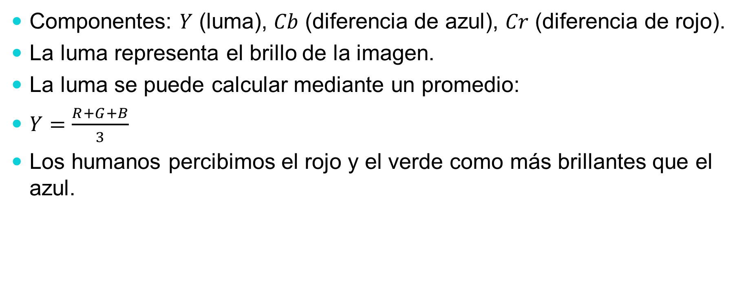
YCbCr
Componentes: 𝑌 (luma), 𝐶𝑏 (diferencia de azul), 𝐶𝑟 (diferencia de rojo).
La luma representa el brillo de la imagen.
La luma se puede calcular mediante un promedio:
$Y=\frac{R+G+B}{3}$
Los humanos percibimos el rojo y el verde como más brillantes que el azul.

Slide 14
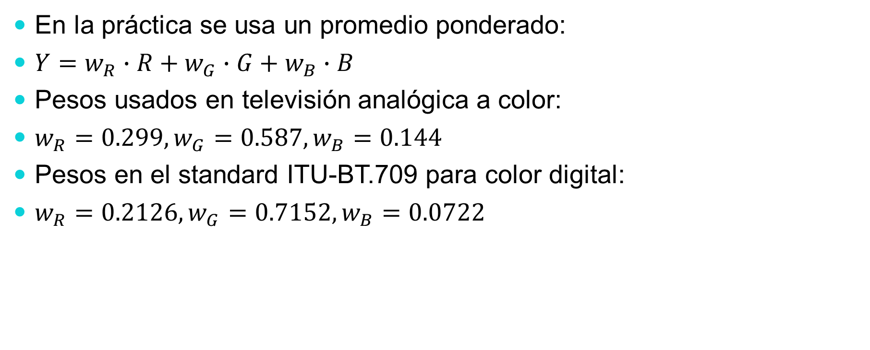
YCbCr
En la práctica se usa un promedio ponderado:
$Y=w_{R}∙R+w_{G}∙G+w_{B}∙B$
Pesos usados en televisión analógica a color:
$w_{R}=0.299, w_{G}=0.587, w_{B}=0.144$
Pesos en el standard ITU-BT.709 para color digital:
$w_{R}=0.2126, w_{G}=0.7152, w_{B}=0.0722$

Slide 15
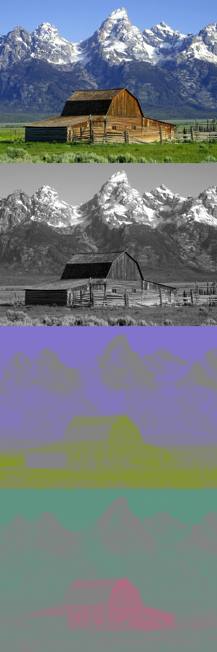
YCbCr
Fuente: By Mike1024 - Based on the (public domain) photo Image:Barns grand tetons.jpg. Code above and resulting output by Mike1024., Public Domain, https://commons.wikimedia.org/w/index.php?curid=1493370

Slide 16
YCbCr
Se usa en televisión digital y para comprimir imágenes (p.e. JPEG).

Slide 17
YUV
Componentes: 𝑌 (luma), 𝑈 (proyección azul), 𝑉 (proyección roja).
Se usa en televisión analógica PAL.

Slide 18
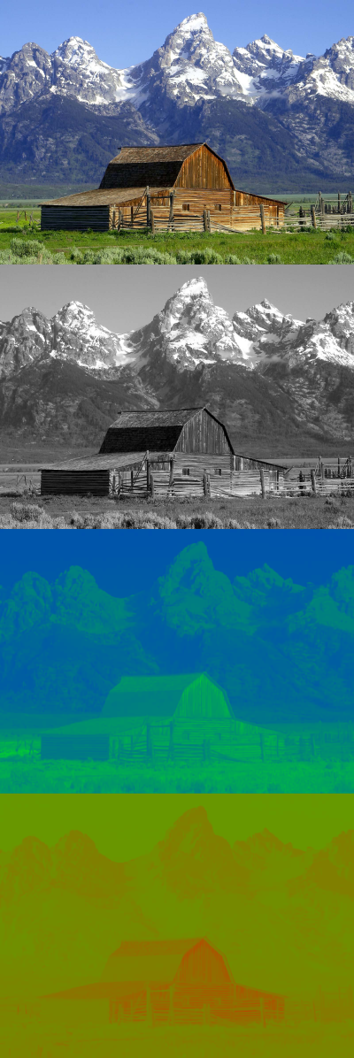
YUV
Fuente: By User:Brianski - Concept from en:Image:YUV_components.jpg, original public domain image at en:Image:Barns_grand_tetons.jpg, Public Domain, https://commons.wikimedia.org/w/index.php?curid=2792866

Slide 19
Diferencia entre YCbCr y YUV
YCbCr: se utiliza en señales de TV digital.
YUV: se utiliza en señales de TV analógica.

Slide 20
Usos de YCbCr y YUV
Los ajustes de brillo se aplican en Y sin afectar los colores.
Se pueden usar para comprimir imágenes haciendo subsampling en los canales de color.

